Slide 1


Slide 2


Slide 3
освітні можливості за кордоном
Маріанна Михайлюк
Юлія Михайлюк
Марина Вельган

Slide 4

ERASMUS +

Slide 5

Що це таке?
Програма, що підтримує академічні переваги та привабливість європейської вищої освіти по всьому світу.
Що це дає?
Участь у програмі для отримання ступеню магістра, доктора наук;
Короткострокова мобільність в інший університет.

Slide 6

Види мобільності на 2015/2016 рр.
Напрям 1 – Стипендії Erasmus Mundus для отримання ступеню магістра та доктора наук
Напрям 2 – Стипендії Erasmus Mundus для мобільності

Slide 7
Напрям 1
http://eacea.ec.europa.eu/erasmus_mundus/results_compendia/selected_projects_action_1_master_courses_en.php
відкритість програми для студентів, випускників та інших осіб, які мають диплом бакалавра/ спеціаліста або навчаються на 4-му курсі і бажають отримати стипендію для продовження навчання в іншій країні для здобуття ступеню магістра
диплом магістра у 2 або декількох європейських університетах
одночасно можна подавати заявки не більше, ніж на 3 навчальні програми

Slide 8

Крок 1: Обирати програму та уважно прочитати її опис, зміст і вимоги до вступника.
Крок 2: Уточнити усе незрозуміле в контактної особи програми. Це її робота.
Крок 3: Укомплектувати пакет документів, заповнити аплікаційну форму (онлайн).
Крок 4: Зберігати спокій і чекати на наступні вказівки від координаторів програми.

Slide 9
Напрям 2
http://eacea.ec.europa.eu/erasmus_mundus/funding/available_partnerships.php
відкрита для студентів, які навчаються на програмах бакалавра, спеціаліста, магістра, аспіранта, докторанта і бажають отримати стипендію для короткострокового навчання, стажування, дослідження чи практики на основі Міжінституційної угоди
сприяє обміну студентами між європейськими і неєвропейськими університетами (від 3 до 12 місяців)
хороше стипендійне забезпечення на проїзд, проживання, харчування та інші витрати.

Slide 10


Крок 1: Дізнатись у відділі міжнародних зв*язків Вашого ВНЗ про наявність гранту на основі Міжінституційної угоди.
Крок 2: Ознайомитись з веб-сайтом партнерства, завантажте необхідні матеріали.
Крок 3: Укомплектувати пакет документів, заповнити аплікаційну форму (онлайн).
Крок 4: Уточнити у міжнародному відділі інформацію про результати конкурсу і Ваші подальші дії.

Slide 11
Види мобільності у 2016/2017 рр.
Кредитна мобільність
дублює Напрям 2 (+ можливе стажування з 2017 р.)
мобільність можлива лише між університетами, які попередньо підписали Міжінституційну угоду
Ступенева мобільність
дублює Напрям 1
необмежене коло заявників

Slide 12

Це важливо!
дотримання “правила 12 місяців”
необов*язково обирати той же фах
дедлайни – листопад-грудень
Інші можливості на стипендії на мобільність у Європі: http://eeas.europa.eu/delegations/ukraine/documents/virtual_library/study-in-europe_uk.pdf
ЦЕ РЕАЛЬНО!

Slide 13

Можливості навчання в Чехії

Slide 14


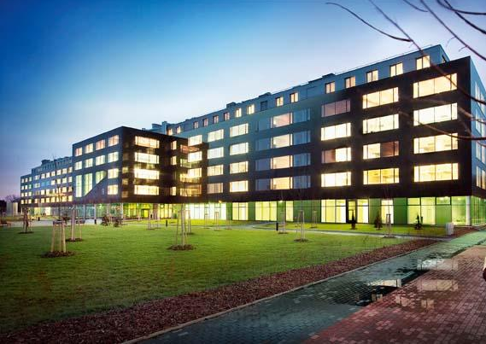

БЕЗКОШТОВНЕ НАВЧАННЯ
в усіх державних вузах Чехії
чеською мовою (čeština)

Slide 15
Чеські Урядові стипендії для країн, що розвиваються

Slide 16
Вимоги:
бакалаврські, магістерські програми
чеська чи англійська мова
вичерпний перелік запропонованих навчальних програм англійською мовою (економіка, екологія, енергетика, інформатика, сільське господарство)
Стипендії: 540 євро щомісячно
Дедлайн: 30 вересня щорічно
Детальніше:
http://www.msmt.cz/eu-and-international-affairs/government-scholarships-developing-countries?lang=2

Slide 17

Стипендії Вишеградського фонду

Slide 18

магістерські та пост-магістерські стипендії
1-4 семестри
2300 Євро в семестр
Дедлайн: 31 січня щороку
Детальніше – http://www.visegradfund.org/scholarships.html

Slide 19
Переваги:
Обирай будь-яку академічну сферу
Навчайся будь-якою мовою
Обирай будь-який університет в Чехії, Польщі, Словаччині або Угорщині

Slide 20
Центр міжнародної мобільності чеського регіону Південна Моравія

Slide 21

магістерські та пост-магістерські стипендії
в 4-х партнерських університетах регіону Південна Моравія в Чеській республіці (Університет Масарика та ін., м. Брно)
Студенти природничих і інженерних дисциплін
Самостійний вступ (консультації фонду)
Стипендія: € 220 (щомісяця)
Дедлайн: 31 січня 2015
Детальніше: http://www.jcmm.cz/en/

Slide 22
CERGE – EI спільна програма Карлового Університету в Празі та Академії наук Чеської Республіки

Slide 23
Аспірантура з економіки (PhD in Economics)
Західний тип PhD програми:
Магістратура з економіки – 2 роки
Написання дисертації – наступні 2-3 роки
Стипендія: 7,100 USD на рік
Дедлайн: 30 квітня 2015
Детальніше: http://www.cerge-ei.cz/

Slide 24
Вимоги:
ступінь магістра або еквівалент;
сильна математична база;
знання англійської мови;
попередня економічна освіта вітається, але не є обов’язковою (ступені в математиці, праві, політології, тощо)

Slide 25

GLOBAL UGRAD
Програма обміну для студентів ВНЗ
Євразії та Середньої Азії

Slide 26
Global UGRAD
Програма обміну для студентів вищих навчальних закладів (UGRAD) є програмою Бюро у справах освіти та культури Державного департаменту США
адмініструється Радою міжнародних наукових досліджень та обмінів (IREX).
Програма обміну для студентів ВНЗ надає можливість студентам стаціонару першого, другого, третього та четвертого курсів з Азербайджану, Білорусії, Вірменії, Грузії, Казахстану, Республіки Киргизія, Молдови, Російської Федерації, Таджикистану, Туркменістану, України та Узбекистану навчатися протягом одного академічного року в університетах або дворічних чи чотирирічних коледжах США.

Slide 27

спеціальності*
• Американські студії
• Антропологія
• Бізнес
• Біологія
• Бухгалтерський облік
• Геологія
• Економіка
• Журналістика та ЗМІ
• Інженерія
• Комп’ютерні дисципліни
• Кримінальне право
• Менеджмент готельного та
ресторанного господарства
• Менеджмент охорони
навколишнього
середовища
• Методологія освіти
• Міжнародні відносини
• Планування міста
• Політологія
• Право
• Психологія
• Сільське господарство
• Соціологія
• Фізика
• Хімія
*інші спеціальності можуть бути розглянуті

Slide 28
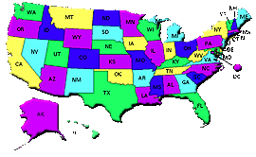
Ця програма повністю фінансується і передбачає:
• візову підтримку ( віза J-1)
• оплату подорожі від міста проживання учасника програми до відповідного навчального закладу у США і назад додому після закінчення терміну навчання;
• обмежене медичне страхування на випадок хвороби або нещасного випадку;
• плату за навчання та обов’язкові студентські внески;
• проживання та харчування;
• щомісячну стипендію;
• кошти на придбання підручників;
• різноманітні можливості професійного
розвитку випускників обмінних програм.

Slide 29


Навчання

Slide 30
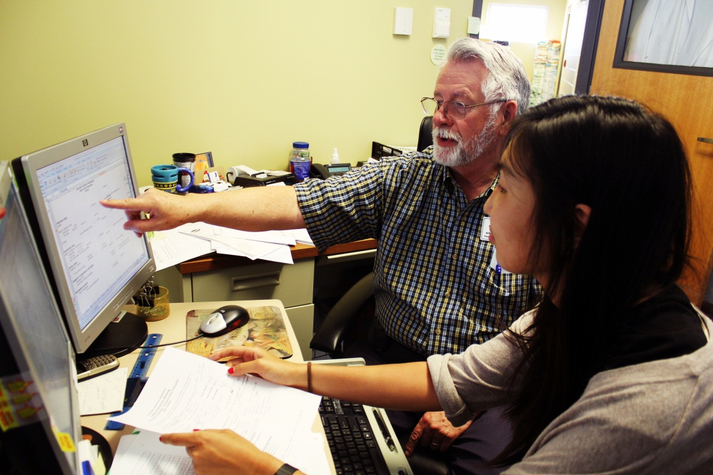
стажування

Slide 31
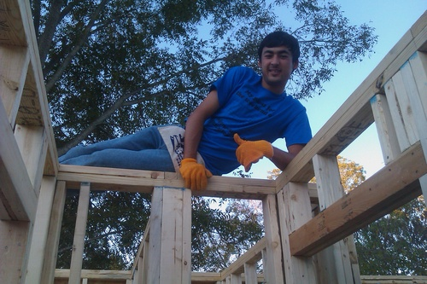
Волонтерство

Slide 32
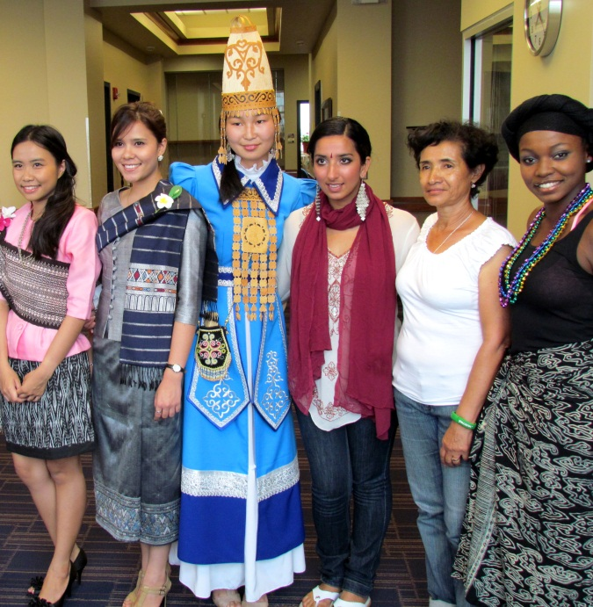
Культурний обмін

Slide 33
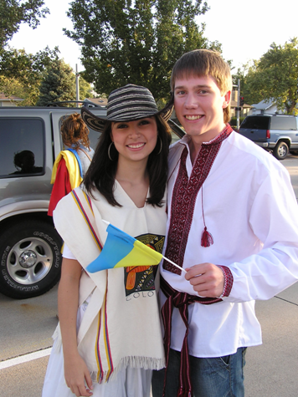

Ідеальний аплікант
Академічна успішність
Зацікавлення іншою культурою
Лідерський потенціал
Знання англійської мови
Схильність до адаптації в чужому середовищі
Дотримання правил програми
Перевага надається студентам, що проживають не в столиці
Перевага надається студентам, які ще не були закордоном

Slide 34
півфінал

Slide 35
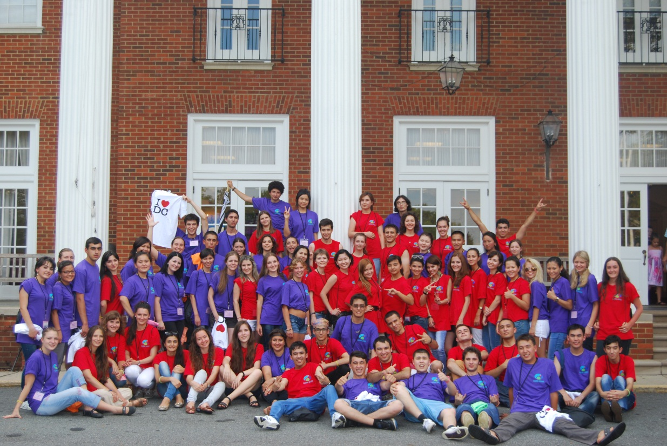

переможці

Slide 36
Global UGRAD Applications
www.irex.org
www.irex.ua

Slide 37

Канадсько-українська парламентська програма

Slide 38
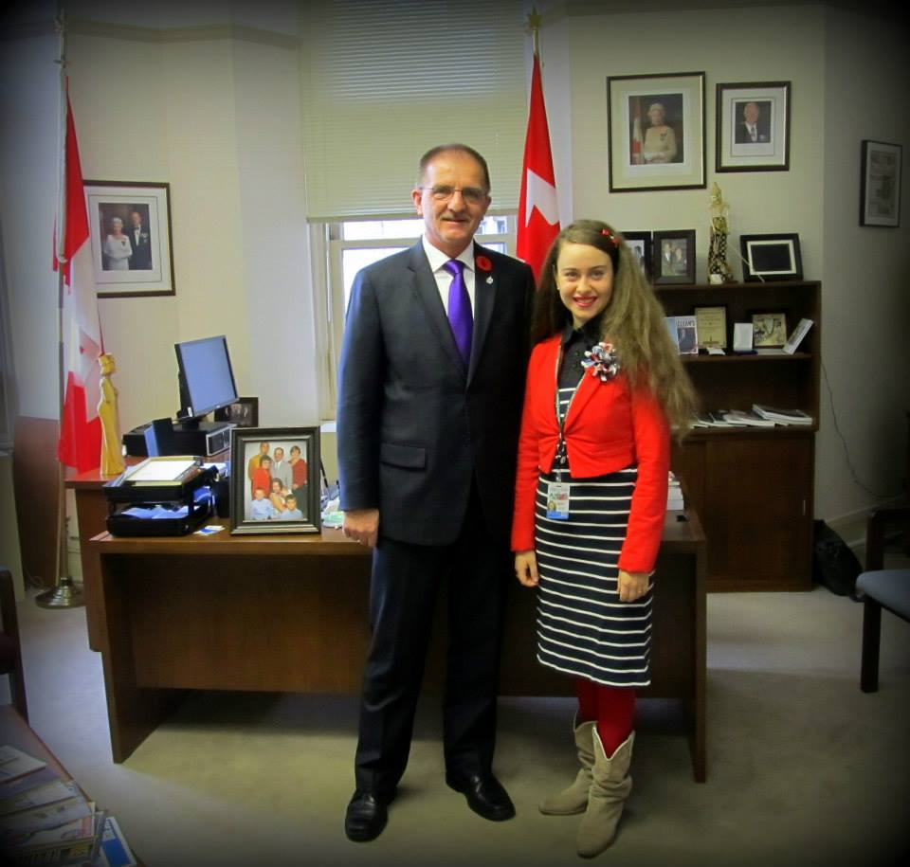
КУПП
Програма 3-місячного стажування у Палаті громад Парламенту Канади

Slide 39

вимоги
Навчатися в українському вузі
Громадянство України
Знання англійської/ французької мови
Академічна успішність
Лідерський потенціал

Slide 40
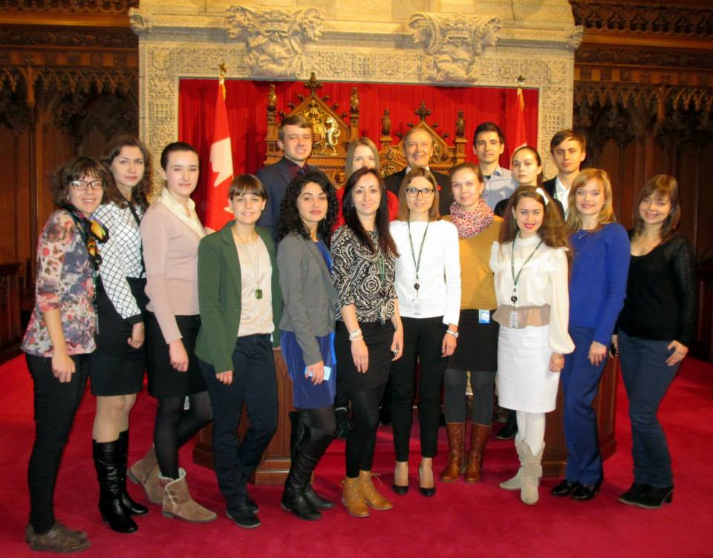

детальніше
www.katedra.org

Slide 41
Документи

Slide 42

Рекомендаційний лист
Впевніться, що його пише особа, яка СПРАВДІ Вас знає;
Важливо характеризувати Ваші особисті риси ситуативно та індивідуалізовано;
Якщо потрібно 2 і більше листи – вони повинні характеризувати Вас у різних сферах
діяльності;
Рекомендаційний лист має бути
“свіжий”;
Не забудьте про контактні дані
рекомендатора.

Slide 43
Мотиваційний лист
Найважливіша частина аплікаційної форми;
Має бути особистим і запам*ятовуватися;
Не пишіть того, чого не відчуваєте і що не плануєте;
Грамотність – запорука успіху;
Спочатку напишіть його, і через деякий час перечитайте і покорегуйте.

Slide 44
Резюме
CV і резюме не тотожні поняття;
Пишіть тільки правдиву інформацію, яку зможете підтвердити на вимогу;
Europass CV формат: https://europass.cedefop.europa.eu/editors/en/cv/compose

Slide 45
Запитання

Slide 46
Дякуємо за увагу !

